Slide 1
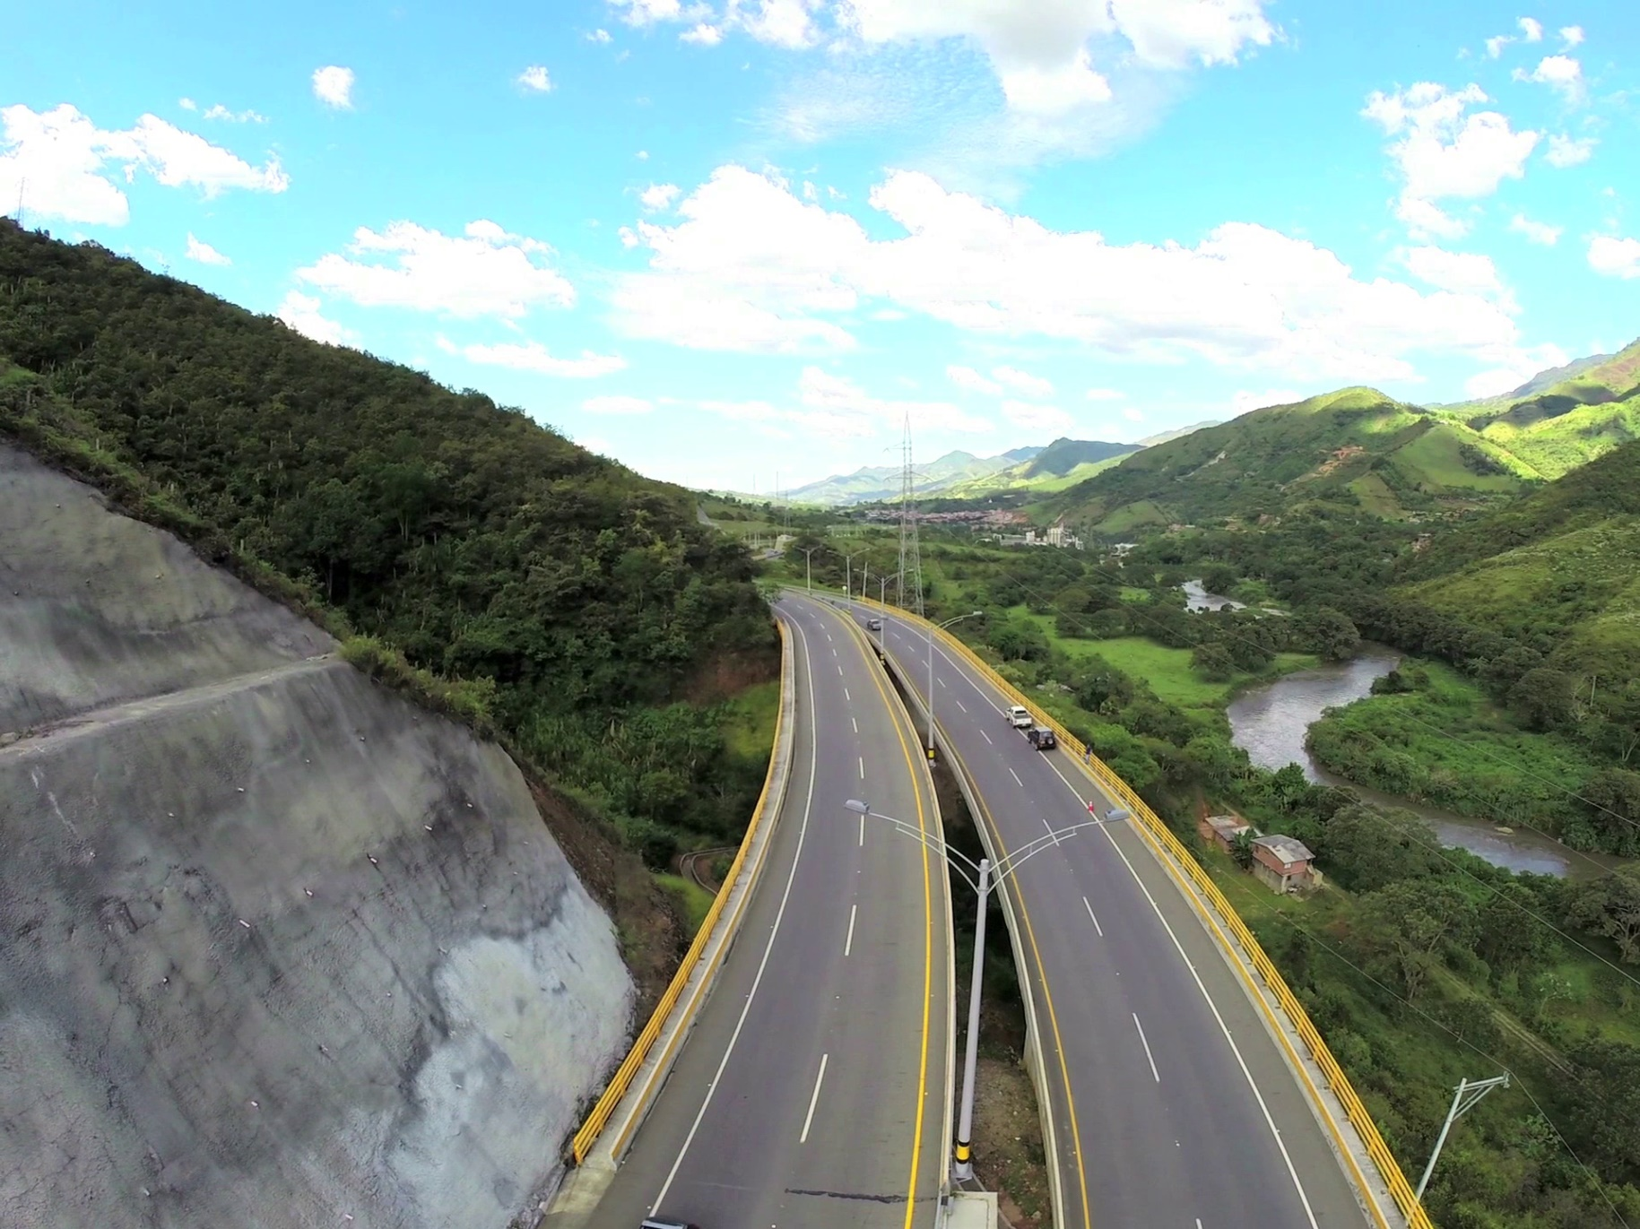
Retos en los Proyectos 4ta Generación
Germán Ignacio Vélez Villegas
21-nov-2015

Slide 2
El contrato 4G
No es sólo para construir y mejorar vías.
El contrato se centra en el servicio que se presta a los usuarios.
  No se separa la remuneración de la construcción de la de operación y mantenimiento.
  La remuneración del concesionario depende de la terminación de las obras.
  La remuneración del concesionario depende del cumplimiento de los indicadores del servicio.

Slide 3
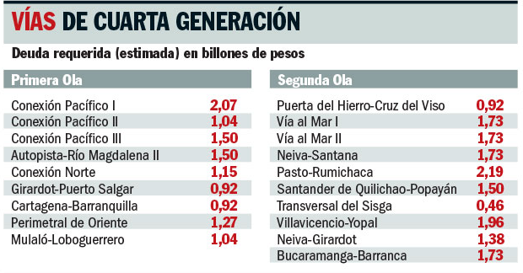
Proyectos 4G – Iniciativa pública

Slide 4
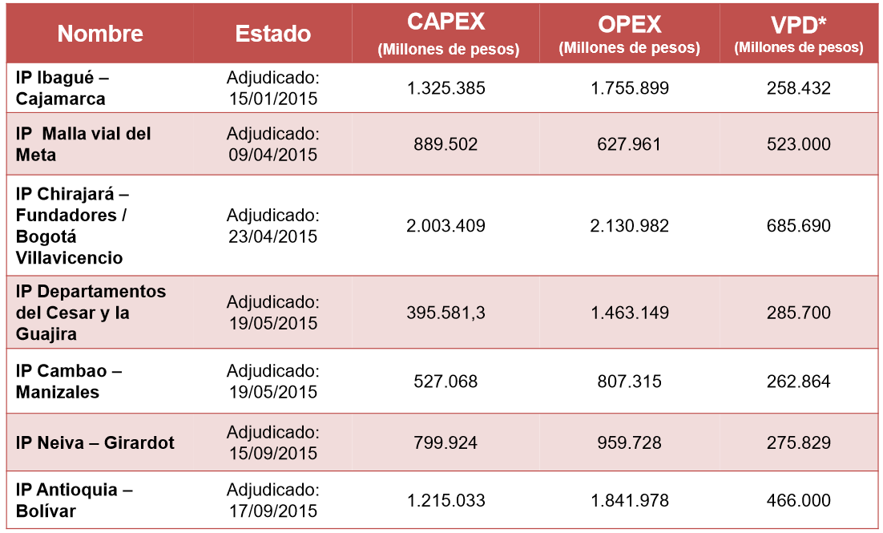
Proyectos 4G – Iniciativa privada

Slide 5
Proyectos 4G – IP en el SECOP
Proyecto | Inversión Estimada
Tercer Carril Bogotá – Girardot | 2.4 Billones
Vías del Nús | 2.5 Billones
Pereira – La Victoria – Cerrito | 1.2 Billones

Slide 6
Los retos de los contratos 4G
Retos Técnicos.
Retos Financieros.
Retos Ambientales.
Retos Urbanísticos.
Retos Sociales.
Retos Normativos.
Retos Operativos.

Slide 7
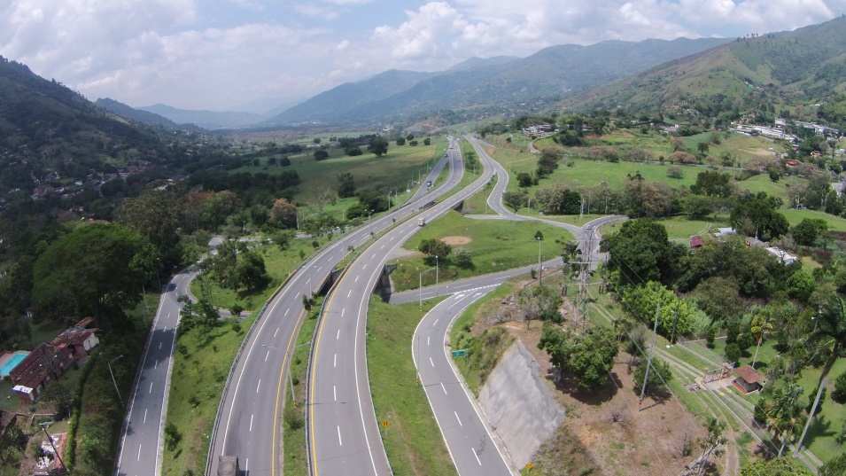
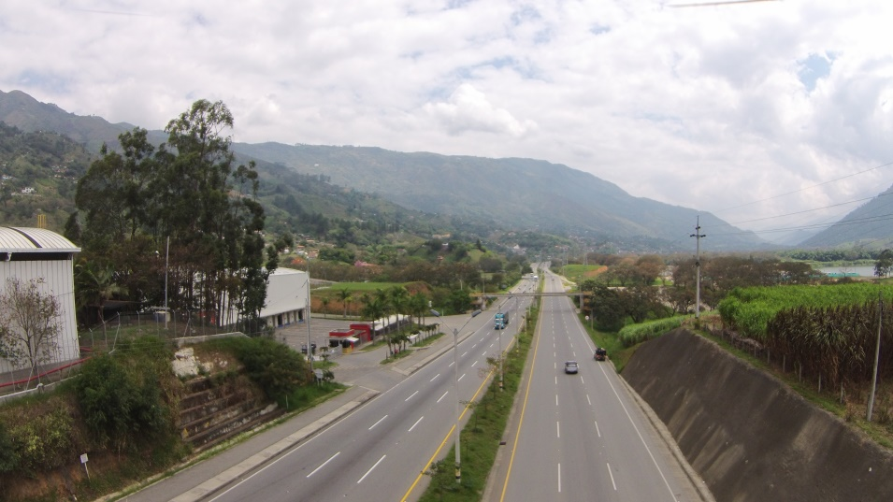
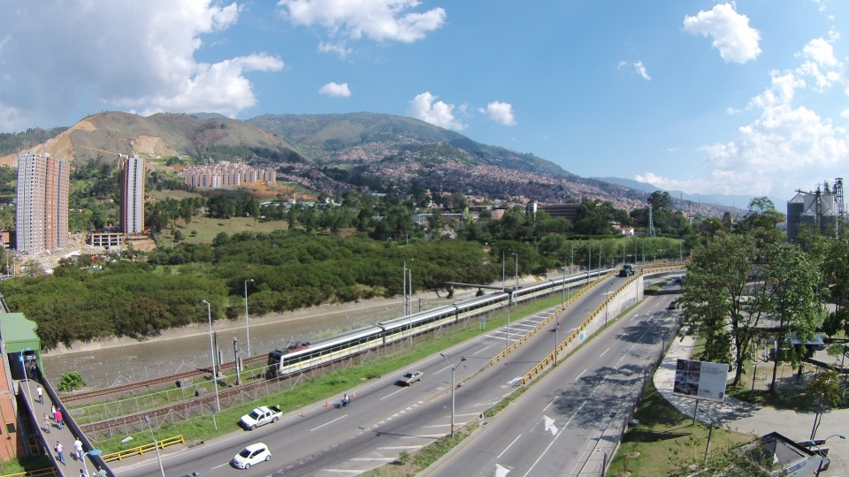
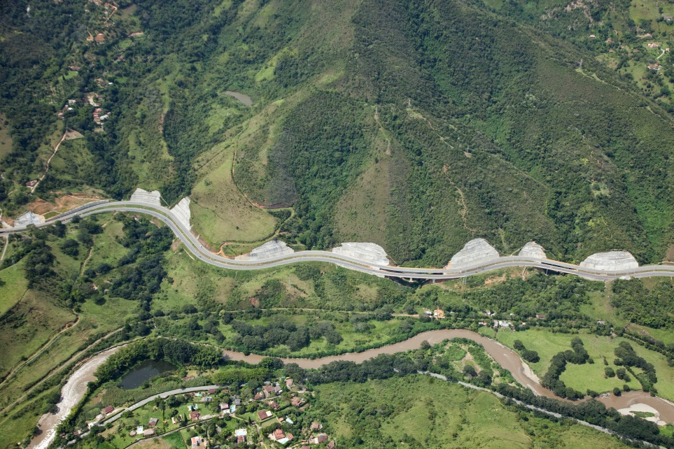
Construir 1,370 km de dobles calzadas.

Slide 8
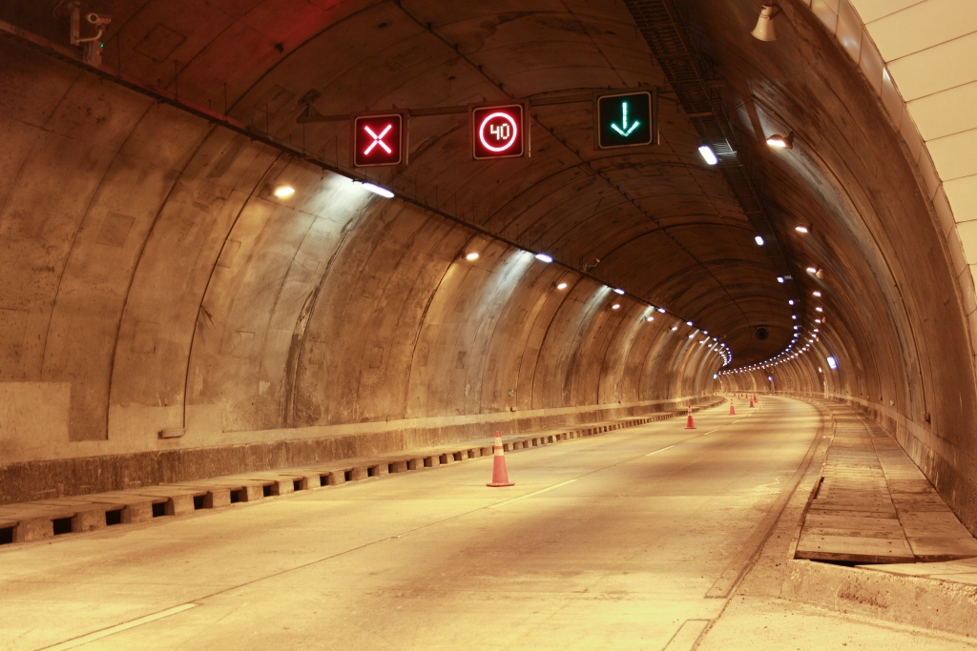
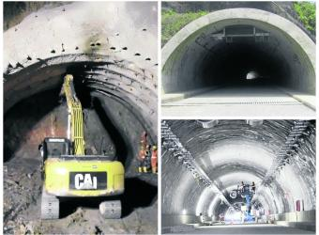
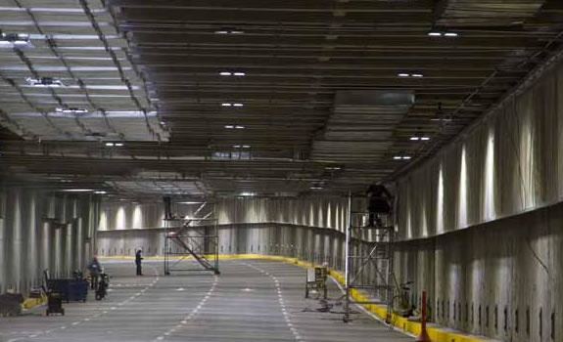
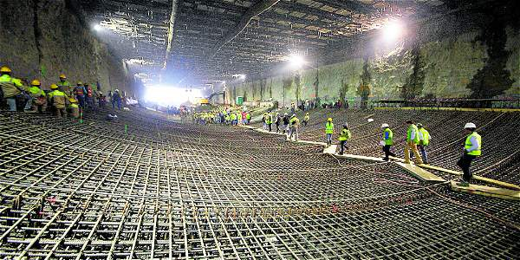
Construir 126 km en 141 túneles.

Slide 9
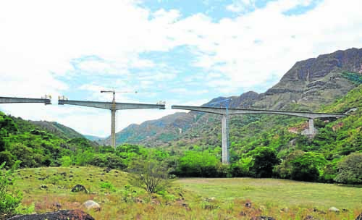
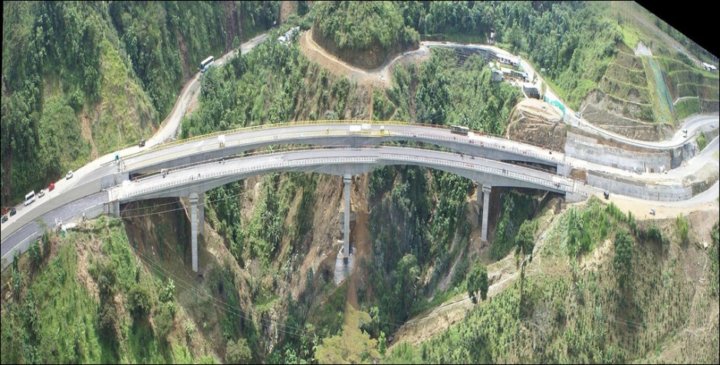
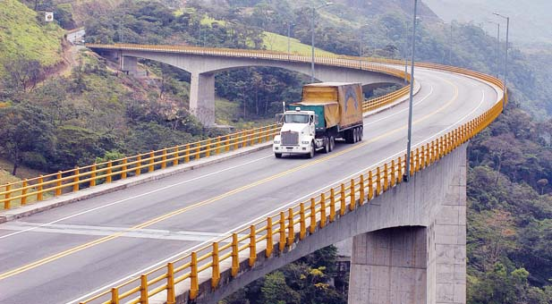
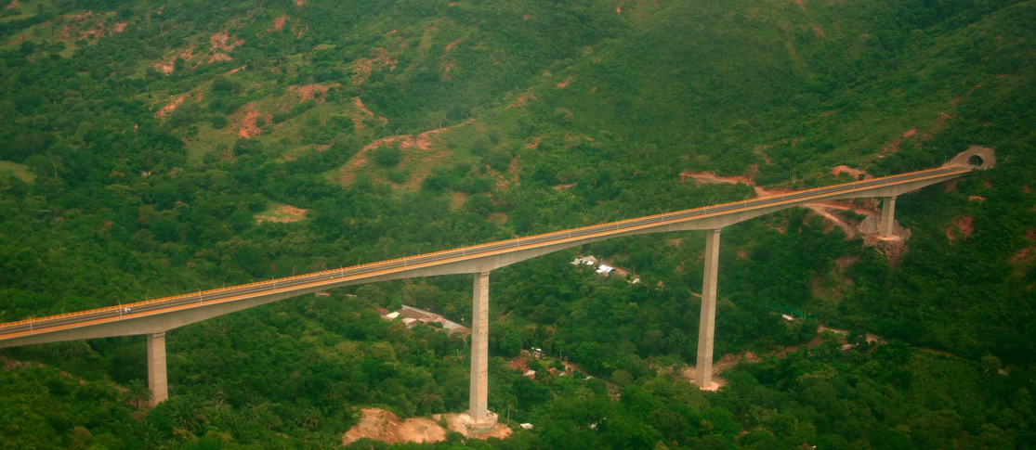
Construir 146 km en 1300 viaductos.

Slide 10
Retos técnicos en las 4G
RETO
Mantener las obras dentro del presupuesto y cumplir los plazos pactados.
Todo se construirá en los próximos 6 años.
126 km en 141 túneles.
146 km en 1300 viaductos.
1,370 km de dobles calzadas.
OK
RETO
Contar con personal con las competencias adecuadas para el manejo de estos proyectos.

Slide 11
Los retos de los contratos 4G
Retos Técnicos.
Retos Financieros.
Retos Ambientales.
Retos Urbanísticos.
Retos Sociales.
Retos Normativos.
Retos Operativos.

Slide 12

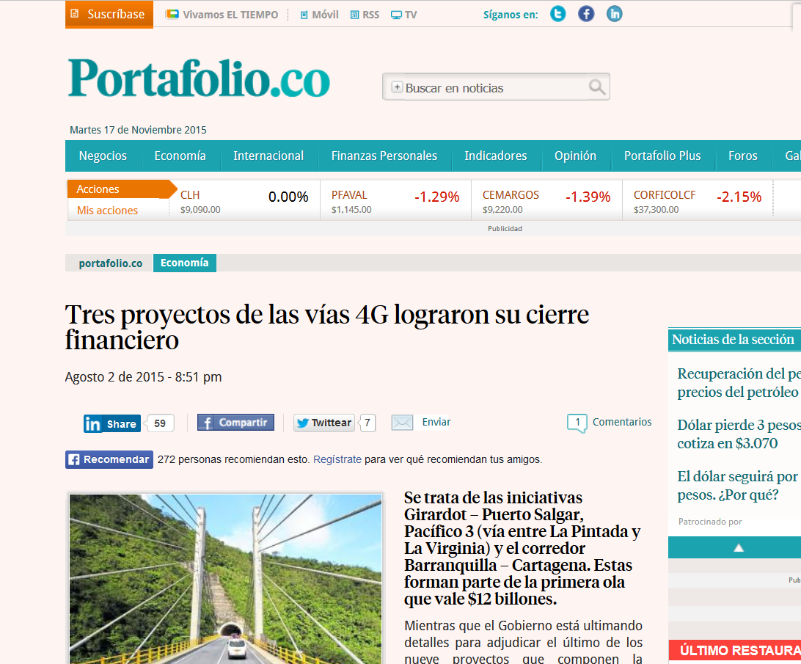
Retos Financieros
RETO
Que las financiaciones cumplan o mejoren los supuestos de los modelos financieros.
La financiación de los proyectos implica la inversión de 40 billones de pesos en los próximos seis años.
De esos 40 billones de pesos cerca de:
  12 billones serán aportes de equity de las empresas concesionarias.
    Mecanismos financieros y de mercado de capitales para que los socios Concesionarias puedan emitir títulos.
  Los 28 billones restantes serán financiados.
    Desarrollo de estructuras de financiación flexibles.
    Aumentar los plazos de las deudas.
    Productos que permitan la titularización de derechos y que reemplacen la deuda.
De los 19 proyectos de iniciativa pública adjudicados, 6 ya han hecho el cierre financiero.
OK

Slide 13
Los retos de los contratos 4G
Retos Técnicos.
Retos Financieros.
Retos Ambientales.
Retos Urbanísticos.
Retos Sociales.
Retos Normativos.
Retos Operativos.

Slide 14
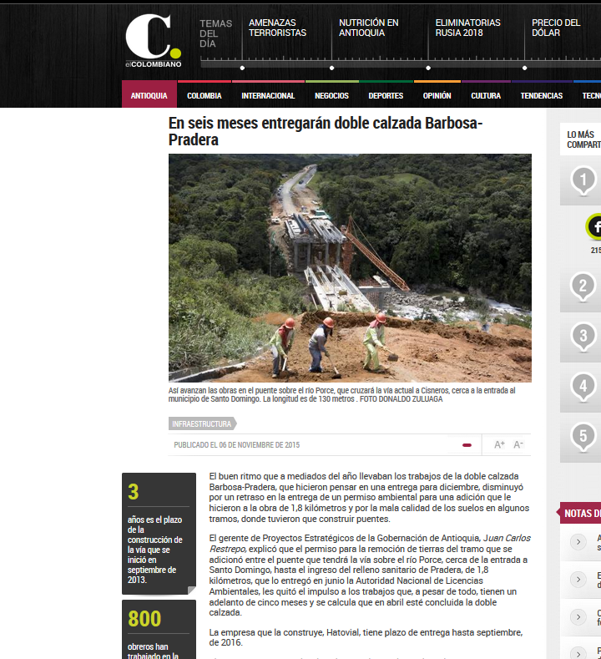
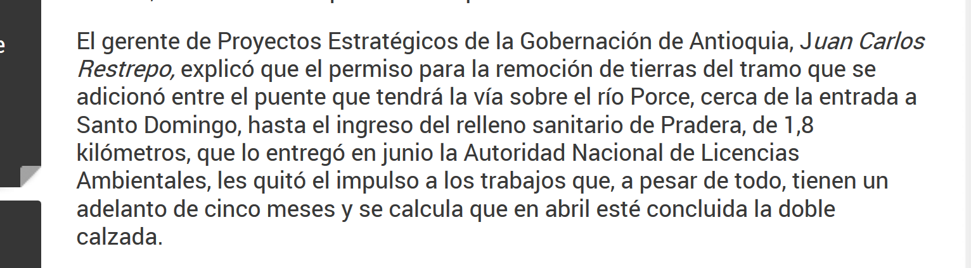
Retos Ambientales
RETO
Agilizar la expedición de las licencias, cumpliendo los requisitos de LEY.
La Ley 1682 y sus Decretos reglamentarios agilizaron los trámites de los permisos y licencias ambientales.
Sin embargo:
  El tramite sigue siendo lento.
  Lleno de obstáculos.
  Exigencias adicionales al alcance del proyecto.
Se han debido ajustar varios proyectos 4G por exigencias ambientales.

Slide 15
Los retos de los contratos 4G
Retos Técnicos.
Retos Financieros.
Retos Ambientales.
Retos Urbanísticos.
Retos Sociales.
Retos Normativos.
Retos Operativos.

Slide 16
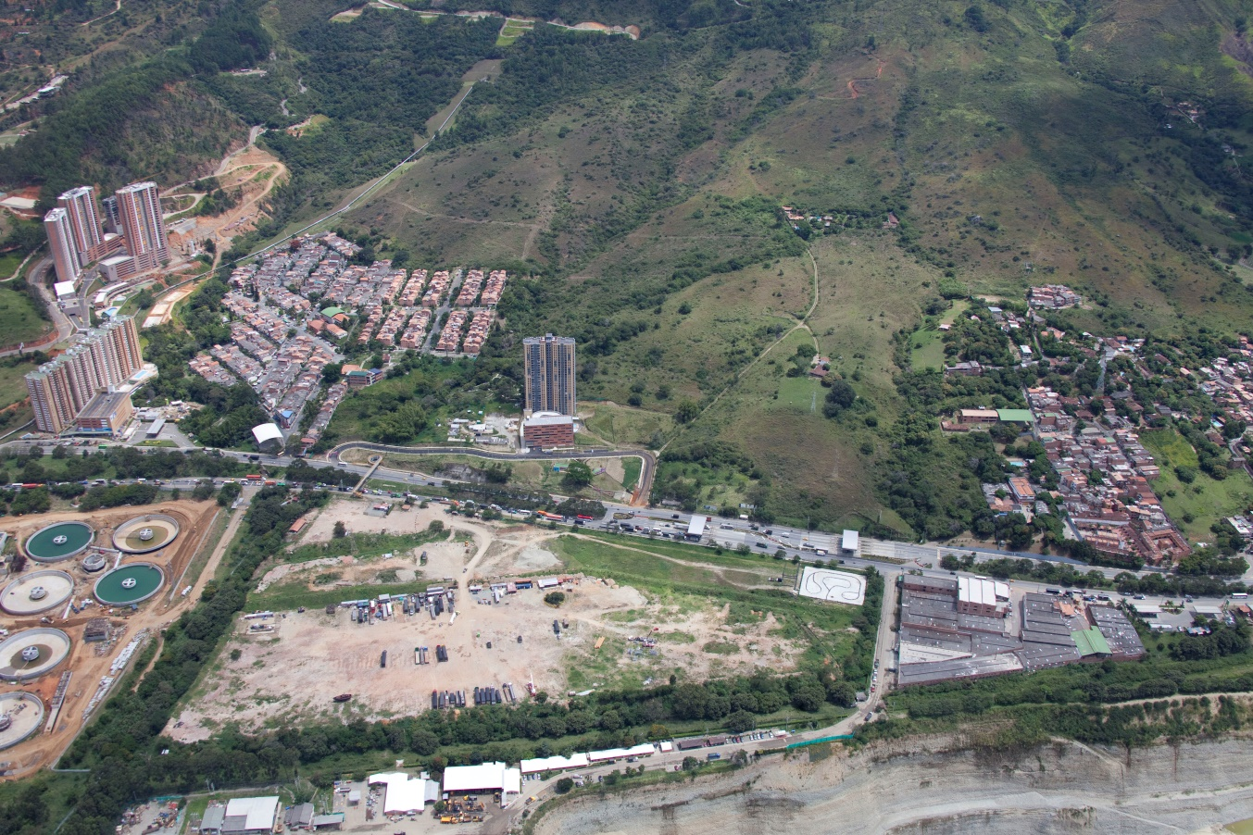
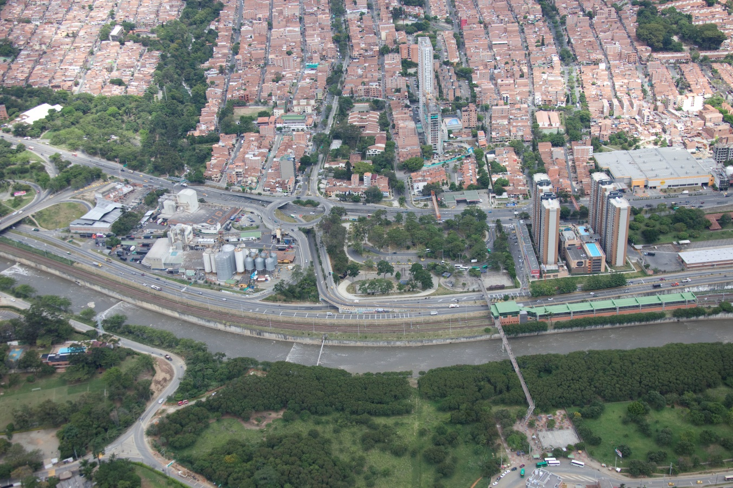
Retos Urbanísticos
RETO
Mantener las dobles calzadas como vías expresas, evitando los accesos directos desde las construcciones vecinas.
La Ley 1228 y sus Decretos reglamentarios definen las zonas de retiro de los corredores viales.
Los proyectos 4G tienen velocidades de diseño de 80 km/h.
Esta prohibido construir accesos desde las variantes nacionales.
Sin embargo:
  Las curadurías y oficinas de planeación de los municipios vecinos aprueban todo tipo de proyectos para conectarse a las dobles calzadas.
  No cumplen con lo indicado en el manual de diseño geométrico del INVIAS.
  No prevén vías de servicio paralelas a las doble calzadas.
Cada conexión que autorizan reduce la velocidad de operación de la vía a 30 km/h (manual de calculo de velocidades).

Slide 17
Los retos de los contratos 4G
Retos Técnicos.
Retos Financieros.
Retos Ambientales.
Retos Urbanísticos.
Retos Sociales.
Retos Normativos.
Retos Operativos.

Slide 18
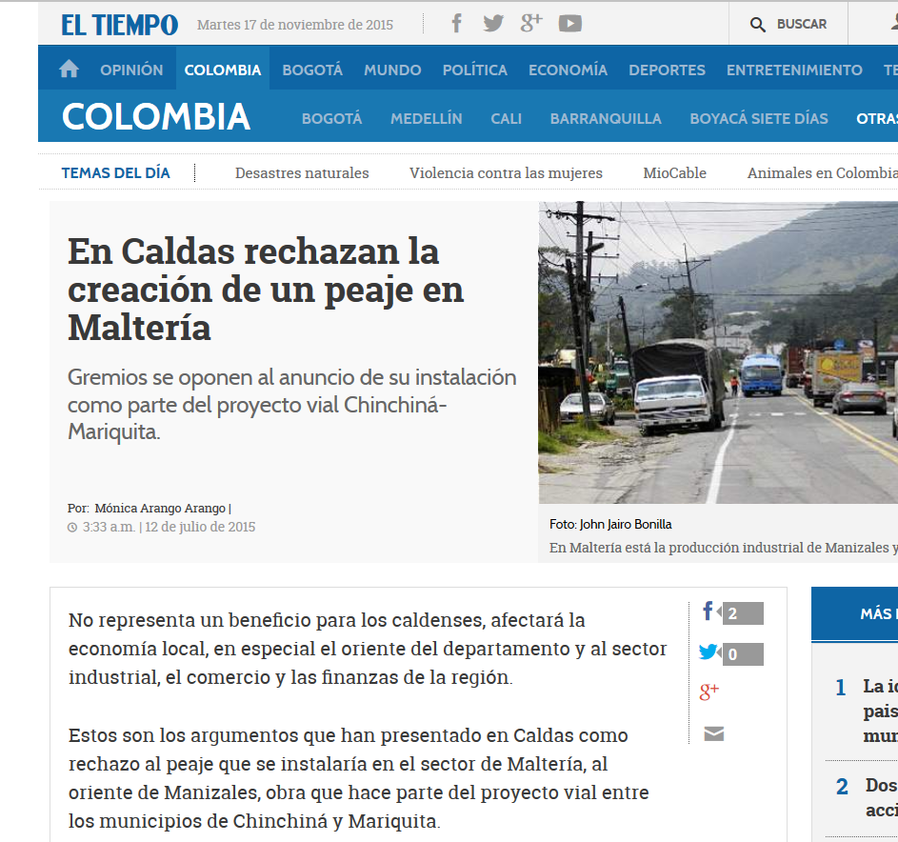
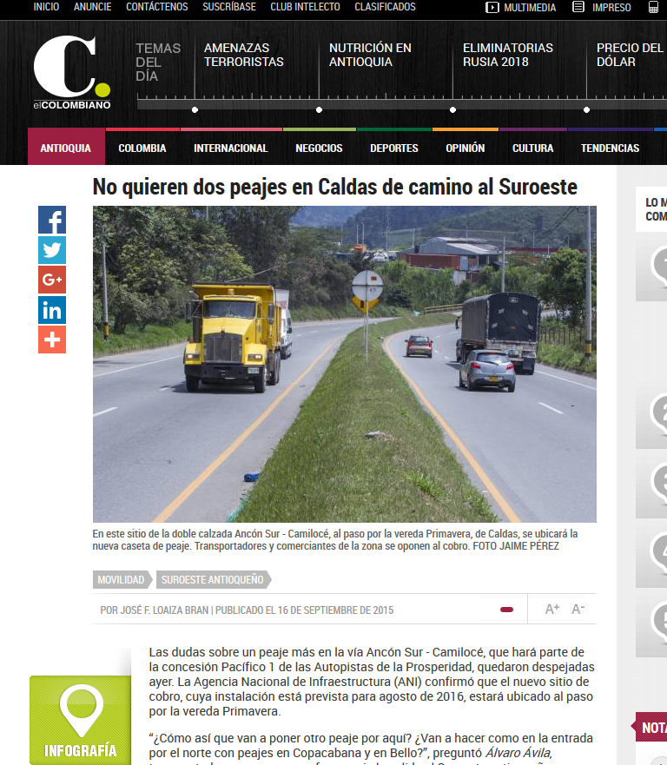
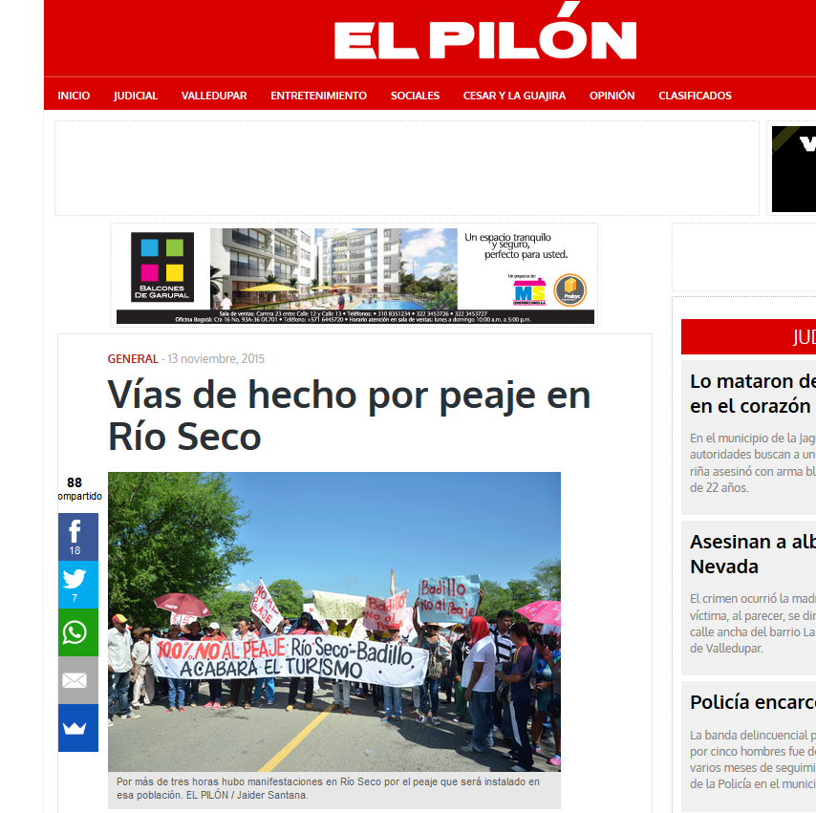
Retos Sociales
RETO
Socializar los peajes como el pago del servicio y de la infraestructura.
En general en los proyectos 4G:
  Es necesario instalar nuevas casetas de peaje, o
  Trasladar casetas existentes, o
  Ampliar las casetas actuales.
En todos los casos se aumentan las tarifas una vez se inicie la operación del proyecto.
La personas aceptan que les mejoren las vías pero no están dispuestas a pagar por ello.
RETO
Vender los beneficios que se reciben de las nuevas vías.

Slide 19
Los retos de los contratos 4G
Retos Técnicos.
Retos Financieros.
Retos Ambientales.
Retos Urbanísticos.
Retos Sociales.
Retos Normativos.
Retos Operativos.

Slide 20
Retos Normativos
Los proyectos se estructuran considerando el marco legal:
  Estatuto tributario, y
  Normas laborales, y
  Código contencioso administrativo, etc.
Las especificaciones de diseño y construcción se fijan por Resoluciones, Decretos e incluso Leyes.
Las superintendencias y las agencias del estado cobran tasas a los concesionarios.
  Las tasas las define el estado.
  Las superintendencias y agencias que interactúan con el Concesionario las define el estado.

Slide 21
Retos Normativos
Hay impuestos y contribuciones especiales creados para fomentar otros sectores o para mejorar la seguridad.
Hay impuestos locales y estampillas de las entidades locales que afectan a los Concesionarios.
Todas las tasas y tarifas descritas anteriormente y que se encuentren vigentes al momento de estructurar el proyecto, se tienen en cuenta al momento de preparar los flujos.
LOS PROYECTOS SE ARMAN INCLUYENDO EL MARCO LEGAL Y TRIBUTARIO VIGENTE AL MOMENTO DE SU ESTRUCTURACIÓN.

Slide 22
Retos Normativos
Sin embargo durante la ejecución de los contratos, no existe estabilidad jurídica y las normas cambian continuamente afectando a los Concesionarios.
Nuevos impuestos en los últimos años:
  Contribución para la seguridad.
  Impuesto al turismo.
  Cree.
  Sobre tasa al Cree.
  Impuesto a la riqueza.
Incremento en la tasa de vigilancia de la Superintendencia de transporte.

Slide 23
Retos Normativos
RETO
Dar una estabilidad jurídica a las normas con las que se estructuraron los contratos.
Además hay conceptos que cambian la aplicación de algunos tributos:
  IVA sobre operación, mantenimiento y recaudo.
  Pago de predial sobre los predios del proyecto.
En lo laboral:
  Se cambia el factor prestacional.
  Las normas SISO introducen nuevas cargas laborales.
  Redefinen jornadas laborales y recargos.
En los últimos años se han cambiado las especificaciones se construcción de carreteras y el código sísmico de puentes.
En los contratos 4G de iniciativa pública sólo hay un reconocimiento parcial por cambios tributarios, en los de iniciativa privada no hay ningún reconocimiento.

Slide 24
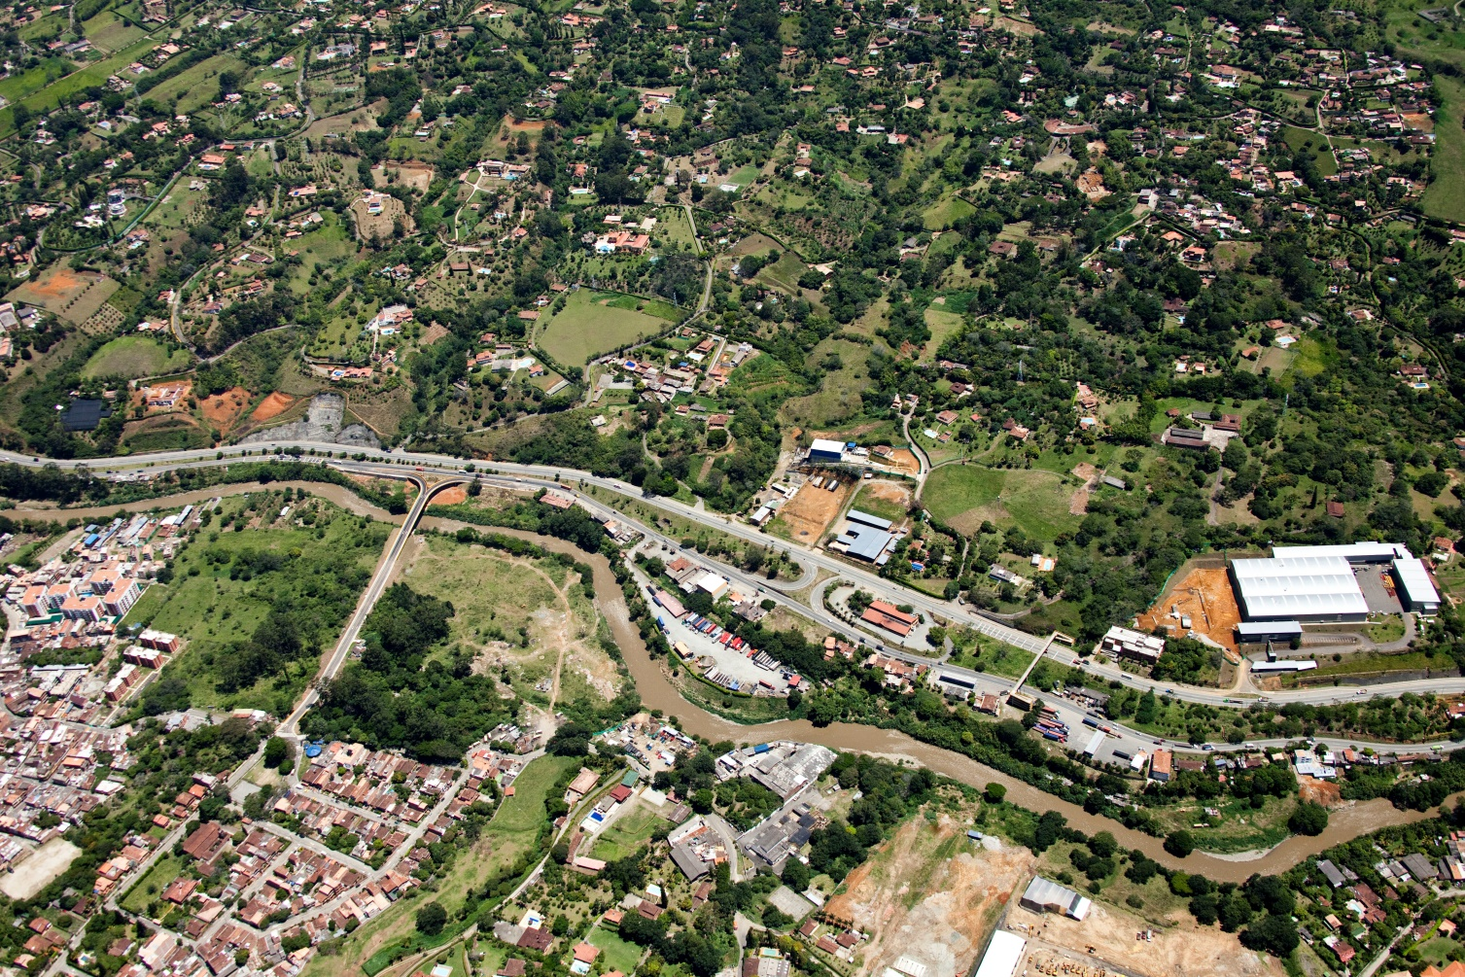
Retos Normativos
RETO
Reglamentar el procedimiento del desalojo de los predios de uso público.
La Ley 1682 y la Ley 1742 mejoran sustancialmente el marco jurídico para la gestión predial.
En ninguna de las leyes que regulan la materia se resuelve el problema de los predios de uso público ocupados por terceros.
  Estos predios ya pertenecen al estado.
  Los ocupan terceros con mejoras.
  La Ley 128 prohíbe indemnizarlos.
  Corresponde a los municipios su desalojo.
  La corte con base en la “Legitima confianza” ordena a los municipios compensar a estos terceros.
También continua el problema de la ocupación de las franjas viales por las redes de servicios públicos.
El problema ocurre en los predios aledaños a las vía y en las vías férreas.
RETO
Definir un procedimiento para el traslado de las redes de servicios públicos, diferente a llegar a un acuerdo.

Slide 25
Los retos de los contratos 4G
Retos Técnicos.
Retos Financieros.
Retos Ambientales.
Retos Urbanísticos.
Retos Sociales.
Retos Normativos.
Retos Operativos.

Slide 26
Retos Operativos
RETO
Adaptar las tablas de indicadores a cada proyecto.
La remuneración del concesionario esta atada al cumplimiento de unos indicadores de operación.
Estos indicadores se definieron en forma genérica para todos los contratos, sin considerar las condiciones particulares de cada proyecto.
El nuevo decreto de Interoperabilidad y sistemas de peaje electrónico cambia totalmente el esquema de recaudo y genera sobrecostos a los Concesionarios.
  No genera una verdadera interoperabilidad.
  Es opcional para los usuarios.
  No contempla la integración por corredores.
  No contempla el desarrollo por etapas.
RETO
Mejorar las condiciones, personal y equipo para operar los proyectos.
RETO
Modificar el decreto de interoperabilidad para que se adapte a las condiciones del entorno Colombiano.

Slide 27
Retos para los contratos 4G
Mantener las obras dentro del presupuesto y cumplir los plazos pactados.
Contar con personal con las competencias adecuadas para el manejo de estos proyectos.
Que las financiaciones cumplan o mejoren los supuestos de los modelos financieros.
Agilizar la expedición de las licencias, cumpliendo los requisitos de LEY.
Mantener las dobles calzadas como vías expresas, evitando los accesos directos desde las construcciones vecinas.
Socializar los peajes como el pago del servicio y de la infraestructura.
Vender los beneficios que se reciben de las nuevas vías.

Slide 28
Retos para los contratos 4G
Dar una estabilidad jurídica a las normas con las que se estructuraron los contratos.
Reglamentar el procedimiento del desalojo de los predios de uso público.
Definir un procedimiento para el traslado de las redes de servicios públicos, diferente a llegar a un acuerdo.
Adaptar las tablas de indicadores a cada proyecto.
Mejorar las condiciones, personal y equipo para operar los proyectos.
Modificar el decreto de interoperabilidad para que se adapte a las condiciones del entrono Colombiano.

Slide 29
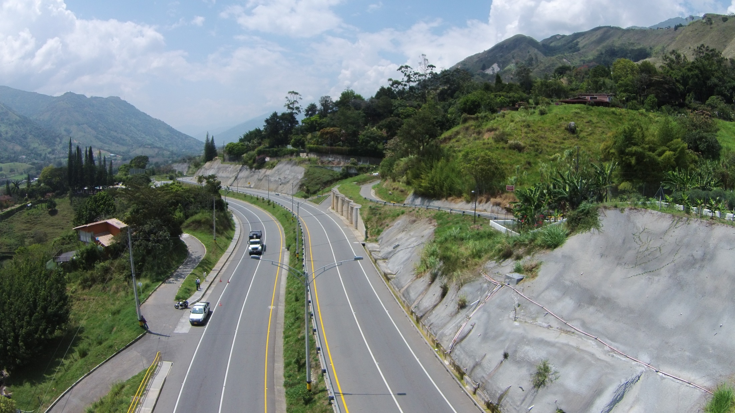
GRACIAS

